Slide 1


简单
VISION PLAN
专注
苹果尺寸测量视觉方案（2D）
共创
共赢

Slide 2

01
项目描述
02
项目验证
目录
03
配置清单
04
逻辑流程
CONTENTS
05
评估结果&注意事项
06
售后服务

Slide 3

01
项目描述
●产品名称：苹果
●测量内容：尺寸
●产品材质：水果
●产品颜色：红色
●最大工作距离(mm)：不限制
●最小工作距离(mm)：不限制
●检测区域(mm*mm)：500.0 * 500.0
●来料方式：传送
●测量精度要求(mm)：1
●检测节拍(pcs/min)：20
●检测时产品运动速度(m/s)：0
●工作距离(mm)：1071
方案布局图

Slide 4

02
项目验证
参数名称 | 参数值
面阵相机型号 | MV-CU020-80GM
面阵相机类型 | 面阵相机
相机接口类型 | GigE
相机像素 | 1600 * 1200
镜头型号 | FA0813A
镜头品牌 | 长步道/CHIOPT
镜头焦距 | 8mm
镜头接口 | C
A(工作距离) = 1071mm, B(视野宽度) = 550mm, C(视野长度) = 550mm
视野图

Slide 5

03
配置清单
系
统
构
成

Slide 6

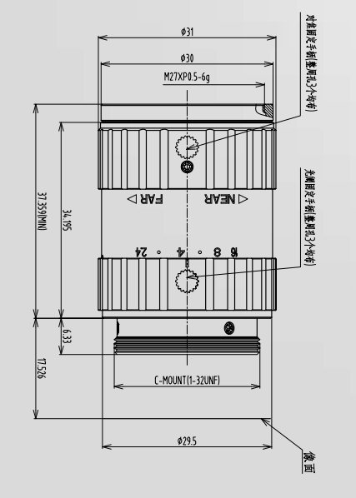
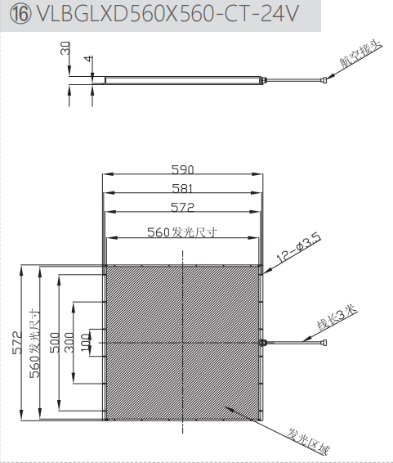
03
配置清单
相机尺寸图
光源尺寸图
镜头尺寸图

Slide 7
03
配置清单
序号 | 名称 | 型号 | 单位 | 数量 | 厂家
1 | 面阵相机 | MV-CU020-80GM | 台 | 1 | 海康威视/hikvision
2 | 镜头 | FA0813A | 个 | 1 | 长步道/CHIOPT
3 | 光源 | VLBGLDX560X560X-CT-24V | 个 | 1 | 纬朗/VLight
4 | 工控机 | - | 台 | 1 | -
5 | 显示器 | - | 台 | 1 | -
6 | 软件 | Vision Master | 套 | 1 | 海康威视/hikvision

Slide 8
04
逻辑流程
逻辑流程
├── 图像采集
│ ├── 相机参数设置
│ │ ├── 设置相机分辨率为1000万像素以上，确保1mm精度要求
│ │ ├── 配置曝光时间为1/200秒，匹配20件/分钟的检测节拍
│ │ ├── 开启自动白平衡，适应红色苹果的成像需求
│ │ └── 设置触发模式为外部触发，与传送带同步
│ └── 光源控制
│ ├── 使用环形LED光源，亮度设置为80%以突出红色苹果轮廓
│ └── 启用背光照明模式，增强苹果与背景的对比度
│
├── 预处理
│ ├── 图像滤波
│ │ ├── 选择高斯滤波，核大小设为5×5，抑制采集噪声
│ │ └── 设置边缘阈值为120，保留红色苹果的清晰边缘
│ ├── 图像二值化
│ │ ├── 采用Sauvola二值化算法，适应光照不均匀场景
│ │ ├── 校正系数设为0.5，动态范围设为1.5
│ │ └── 滤波核尺寸设为21×21，确保红色区域准确分割
│ └── 形态学处理
│ ├── 执行开操作，核形状为矩形，尺寸3×3，消除小噪点
│ └── 膨胀操作，核尺寸5×5，连接断裂的苹果轮廓
│
├── 苹果尺寸检测
│ ├── BLOB分析
│ │ ├── 启用面积筛选，设置最小面积为50000像素（对应约50mm直径）
│ │ ├── 开启形状筛选，选择圆形度>0.8的区域
│ │ └── 输出每个苹果的质心坐标和轮廓面积
│ ├── 圆查找
│ │ ├── 在BLOB分析输出的ROI区域绘制扇形ROI，半径范围50-100mm

Slide 9
04
逻辑流程
│ │ ├── 设置边缘类型为"最强"，极性为"黑到白"（假设背景较暗）
│ │ ├── 滤波尺寸设为3，剔除距离设为5像素
│ │ └── 初始拟合选择"全局"，拟合方式使用"huber"提高抗噪能力
│ └── 单位转换
│ ├── 加载标定文件（500mm标定板）
│ ├── 像素当量修正系数设为1.0
│ └── 输出物理直径值（单位:mm）
│
├── 结果处理
│ ├── 条件检测
│ │ ├── 设置直径范围阈值：70mm-85mm（典型苹果尺寸）
│ │ └── 输出OK/NG状态及实际测量值
│ └── 数据集合
│ ├── 收集所有检测结果（直径、状态、时间戳）
│ └── 生成批次统计报表（合格率、最大/最小尺寸）
│
└── 通信处理
└── 相机IO通信
├── 关联相机为面阵相机
├── 设置持续时间使能，持续时间为100ms
└── 配置NG时输出IO信号，控制分拣装置

Slide 10
05
评估结果&注意事项
05 评估结果 & 注意事项
现场环境
相机安装
物料一致性
风险点：环境光干扰可能导致红色苹果轮廓识别偏差
解决方案：采用80%亮度环形光源+背光模式增强对比度
风险点：1071mm工作距离易受震动影响图像稳定性
解决方案：使用防震支架并定期校准相机固定螺丝
风险点：苹果品种/成熟度差异可能超出70-85mm标准尺寸范围
解决方案：软件设置动态阈值+自适应算法补偿形态差异

Slide 11

06
售后服务
该设备上线后使用初期，我们会派专人进行全程跟踪；
处理解决可能发生的设备异常；
对现场人员进行培训指导；
设备调试完成后：售后服务一年；
若客户提出设备升级需求，我们会及时为您提供升级新方案。

Slide 12





机器视觉方案提供商
0535-2162897
www.ytzrtx.com
image@ytzrtx.com
山东省烟台市经济技术开发区泰山路86号内1号

